Slide 1
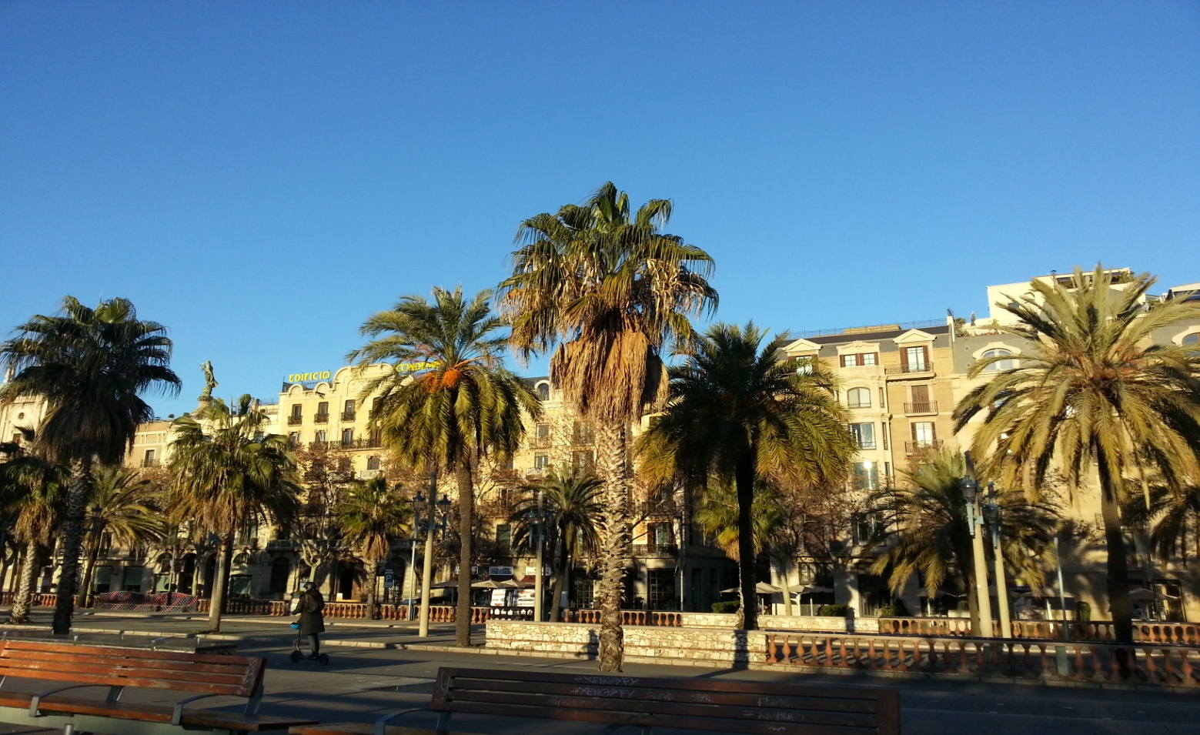
Voyage en Catalogne du 3 au 8 février 2019 Classes de Première

Slide 2
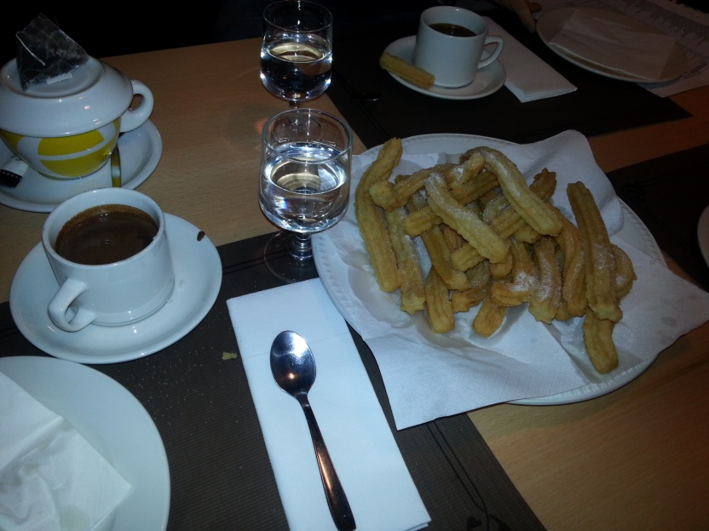
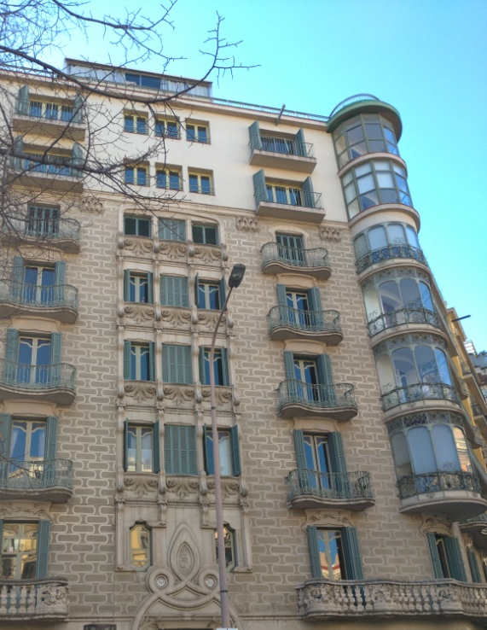
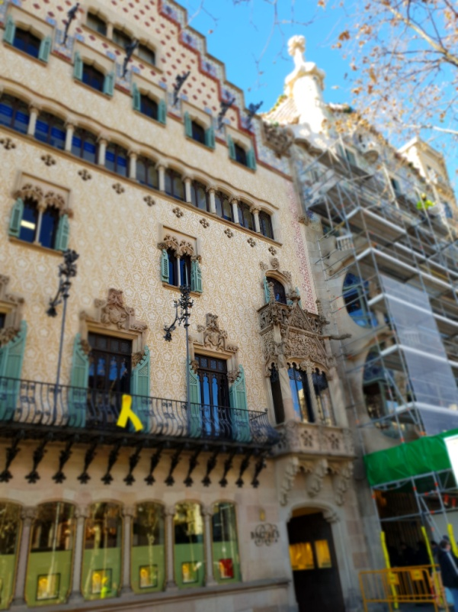
Lundi 4 Février – Le matin Découverte de Barcelone
Le petit déjeuner : Miam miam !!!
On déguste un traditionnel « Chocolate con Churros »
Une ballade dans les rues de Barcelone nous permet d’avoir un premier aperçu de l’architecture de Barcelone.

Slide 3
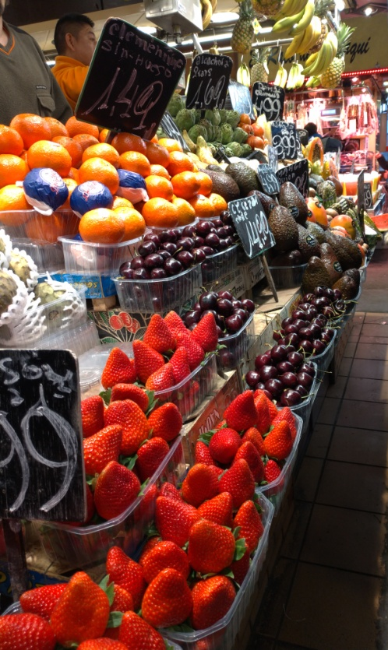
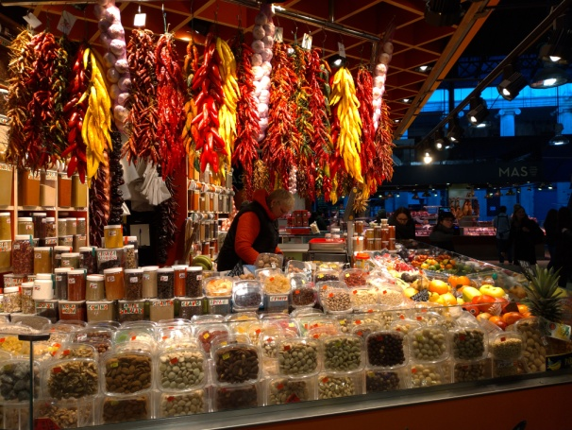
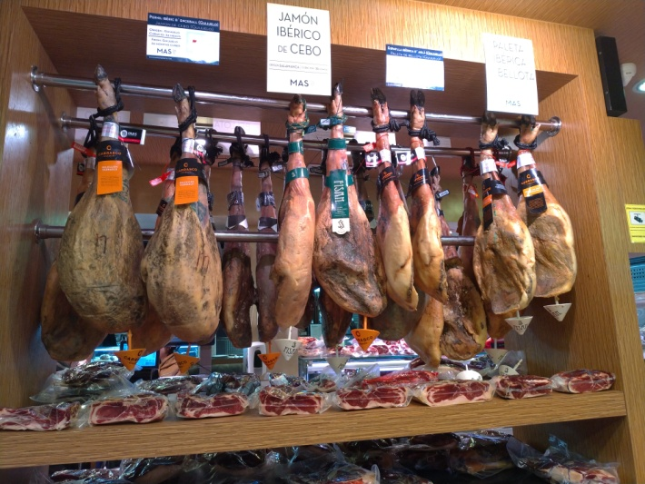
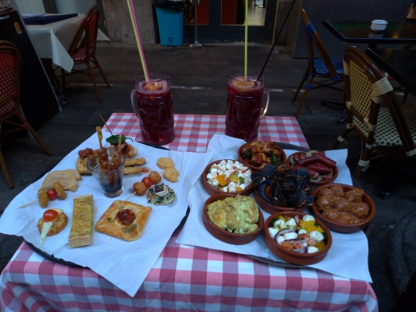
Lundi 4 Février – Le matin Découverte de Barcelone
Visite du marché de la Bocqueria, ses stands sont colorés et attractifs. Les élèves peuvent grignoter des tapas sur place s’ils le souhaitent.

Slide 4
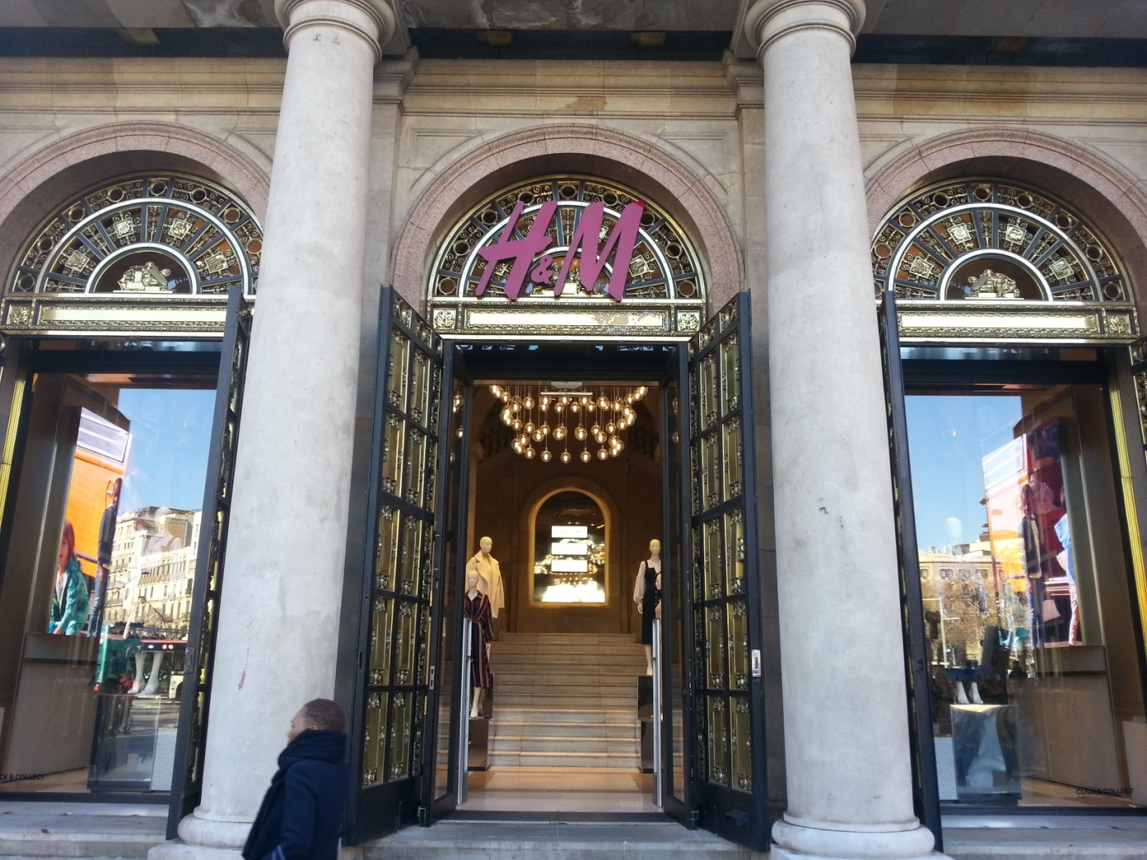
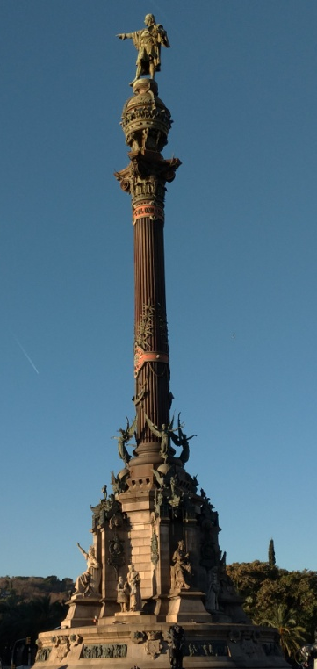
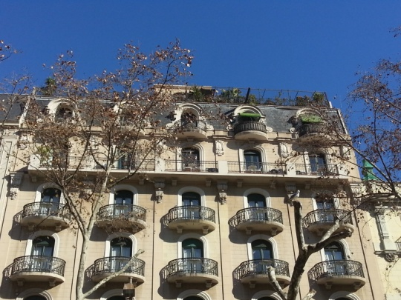
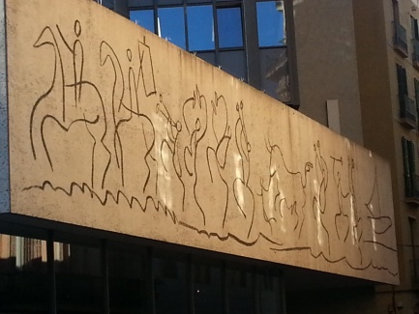
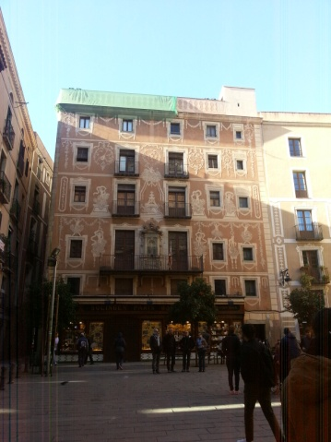
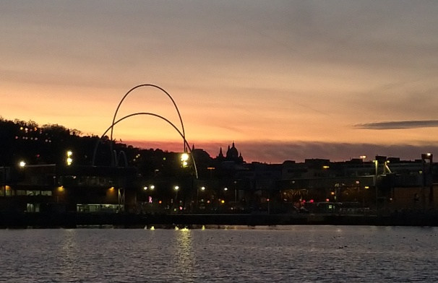
Lundi 4 Février – L’après-midi Découverte de Barcelone
Nous participons à un rallye photo en équipe. Un challenge épuisant, en temps limité, qui consiste à courir dans Barcelone pour prendre les photos imposées !
Puis nous profitons d’un magnifique coucher de soleil sur le port, nous avons parcouru 17 km à pied… La perspective de s’allonger dans un bon lit nous réjouit !

Slide 5
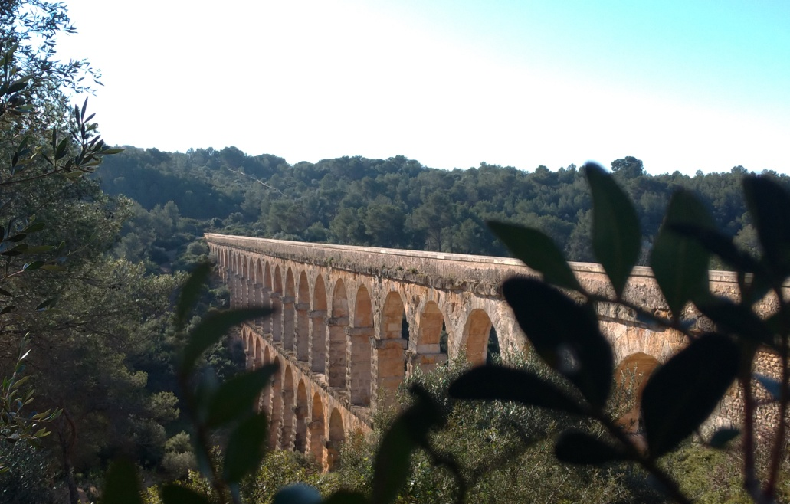
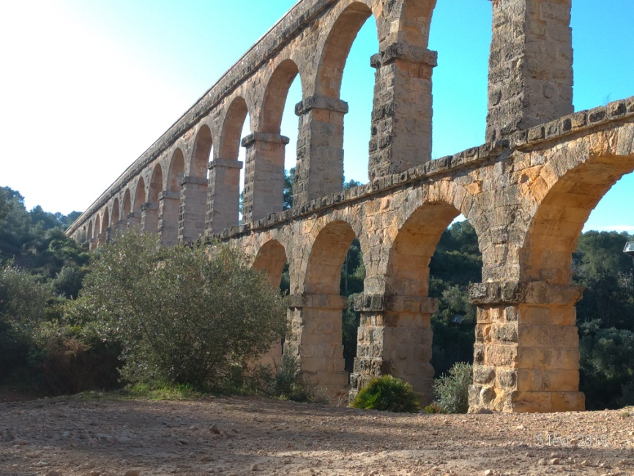
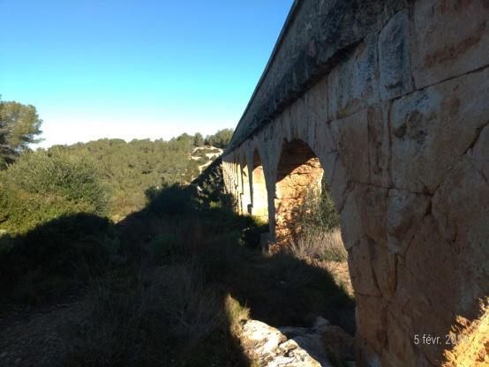
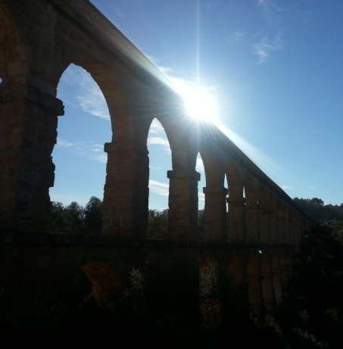
Mardi 5 Février – Le matin Tarragone
Petit arrêt pour découvrir un aqueduc romain appelé le « Pont du diable », l’occasion d’une petite marche dans la garrigue.

Slide 6
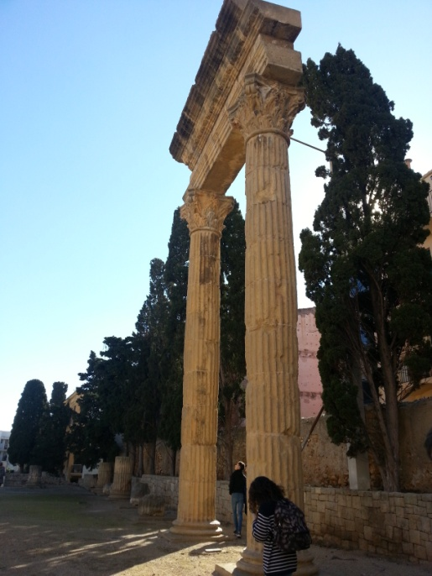
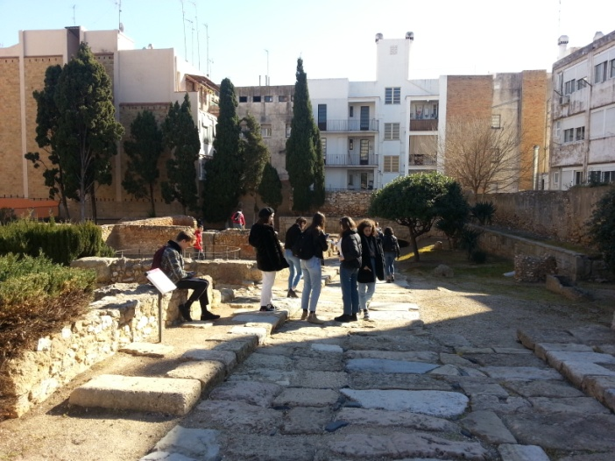
Mardi 5 Février – Le matin Tarragone
Visite du forum romain, lieu politique de la cité romaine, où les citoyens pouvaient prendre la parole pour obtenir justice.
Nous arpentons les traces de la cité romaine, où les rues étaient pavées.

Slide 7
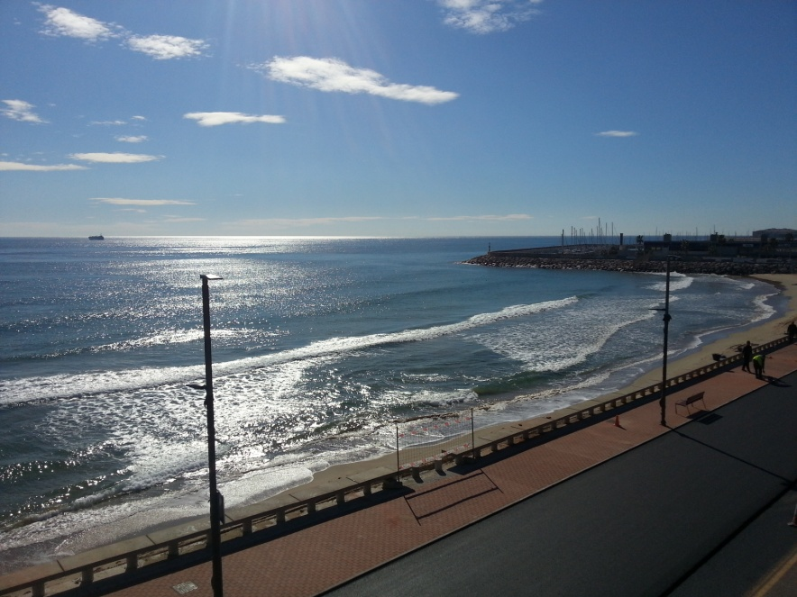
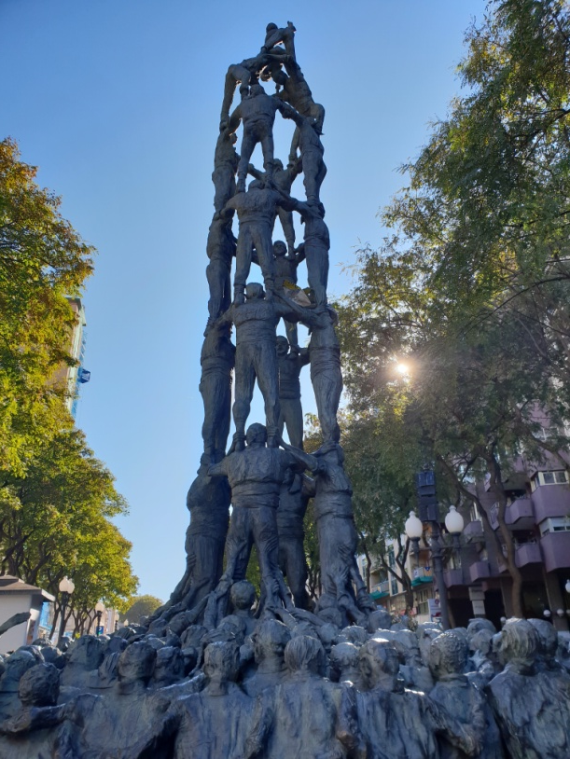
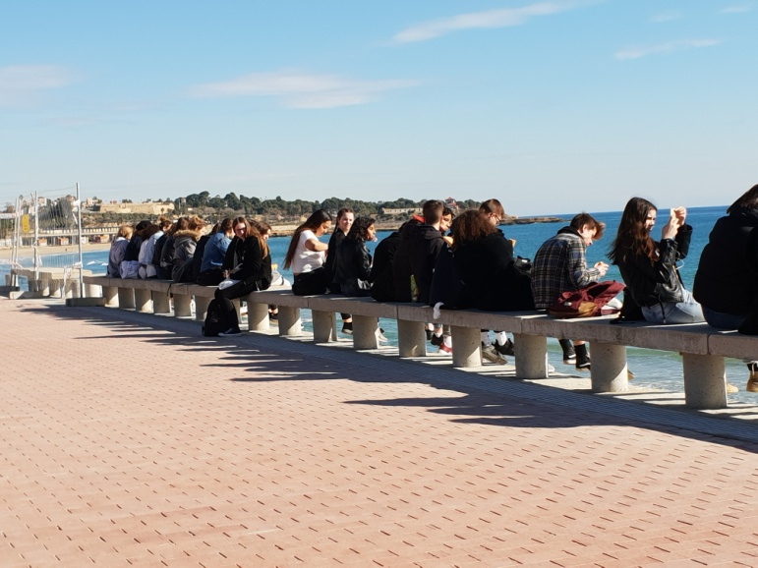
Mardi 5 Février – Le midi Tarragone
Nous découvrons la statue des Castellers, manifestation culturelle et folklorique des quartiers de Barcelone, où le but est de constituer le plus haut château humain.
Puis nous allons dévorer nos sandwichs face à la mer, sous le soleil méditerranéen !

Slide 8
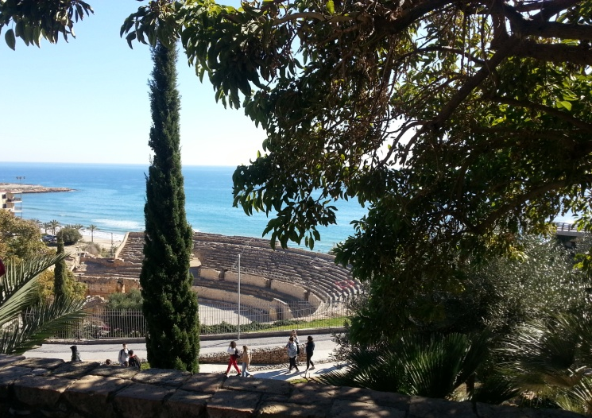
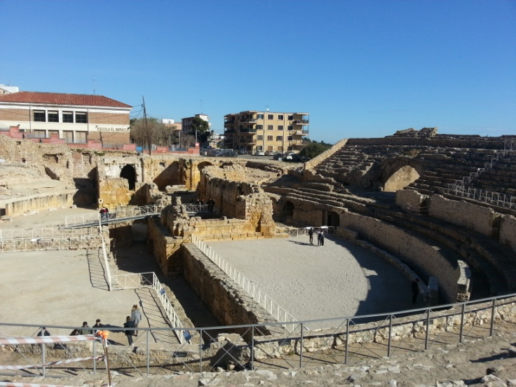
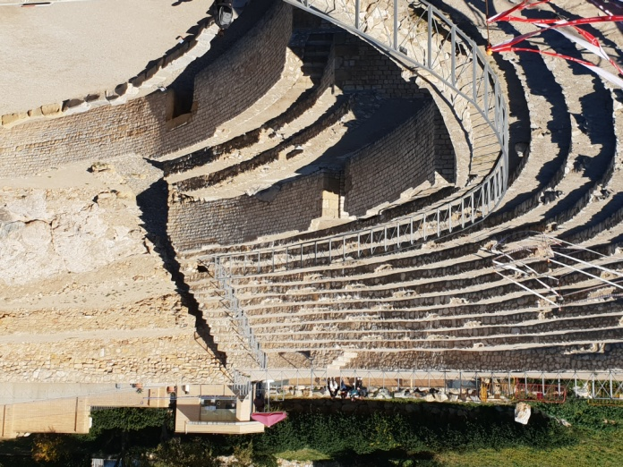
Mardi 5 Février – L’après-midi Tarragone
Nous continuons notre journée par la visite de l’amphithéâtre romain où se déroulaient des spectacles, comme des combats de gladiateurs, 14 000 spectateurs pouvaient s’y rassembler.
Puis nous allons visiter les vestiges du cirque romain, où se déroulaient les courses de chevaux et de chars.

Slide 9
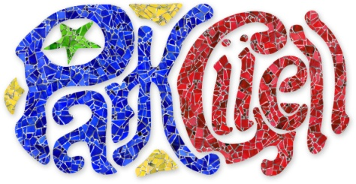
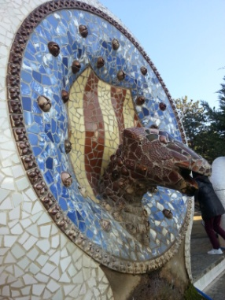
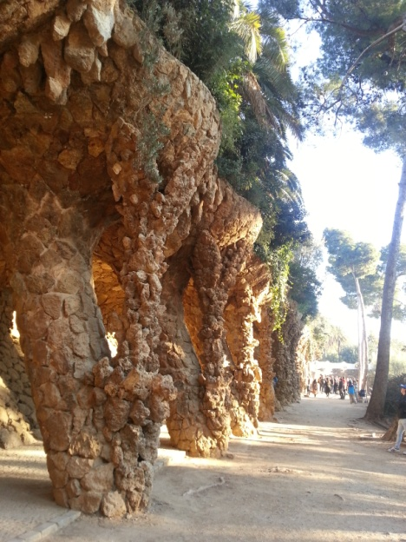
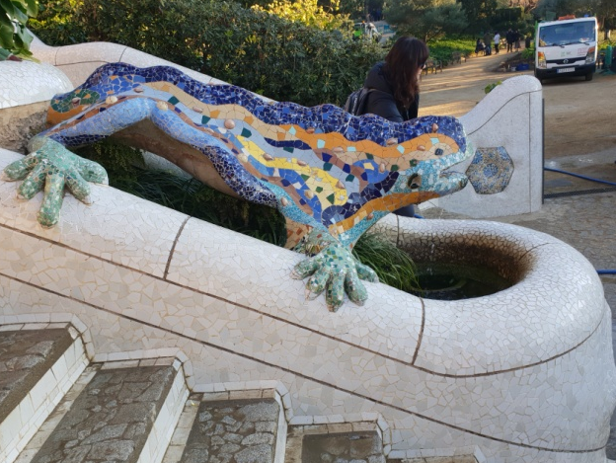
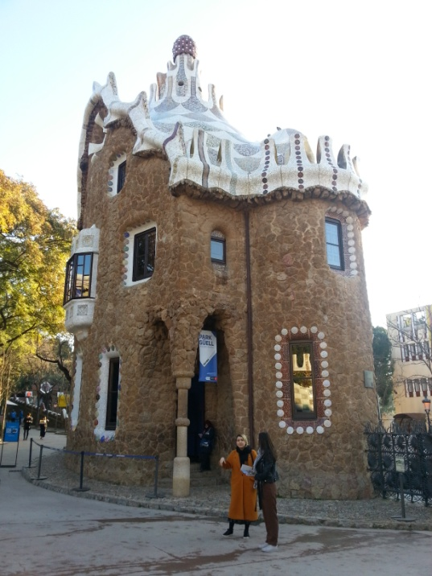
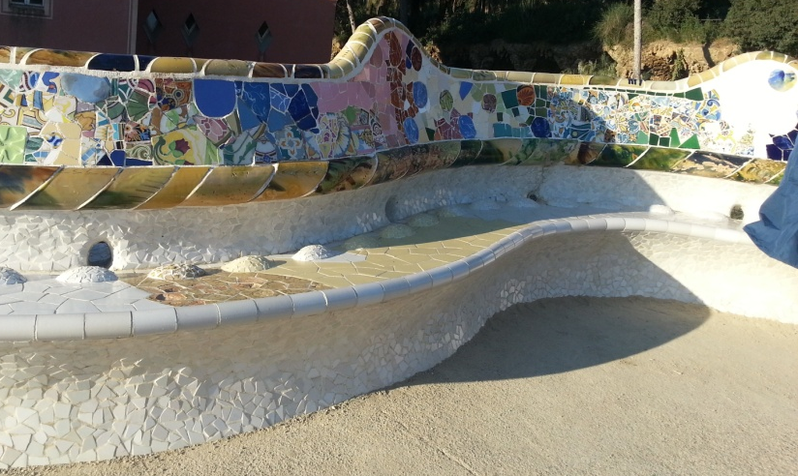
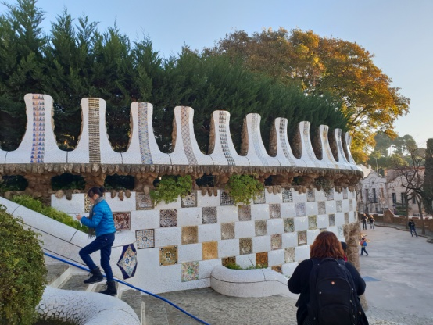
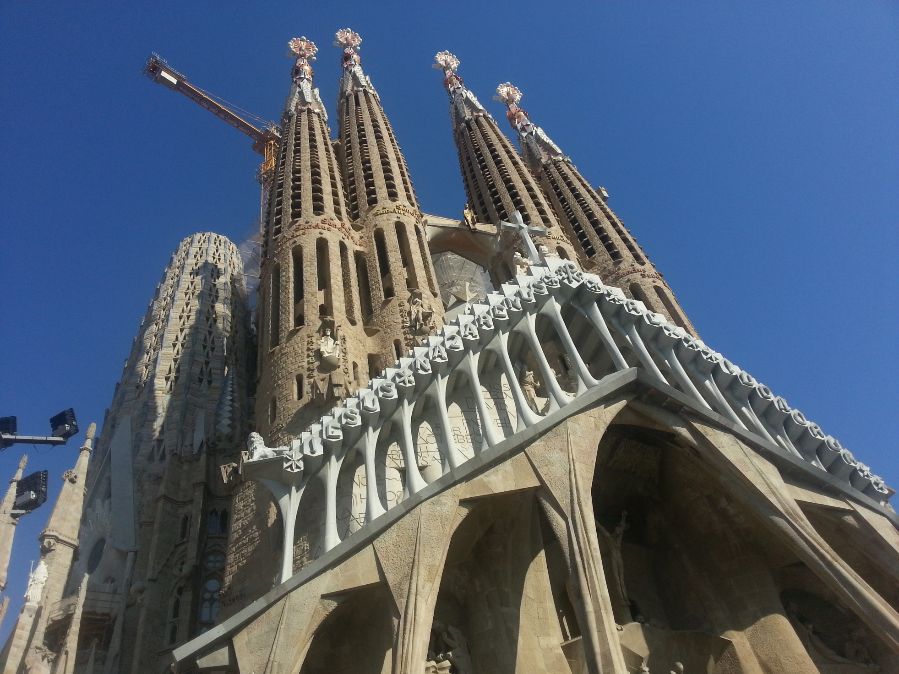
Mercredi 6 Février – Le matin Barcelone
Visite dans le Parc Güell , le projet pharaonique de Gaudí consistait à créer un jardin où les riches barcelonais auraient construit des maisons… À l’époque ce fut un échec cuisant. Désormais, c’est un des emblèmes de Barcelone qui attire des millions de touristes chaque année.

Slide 10
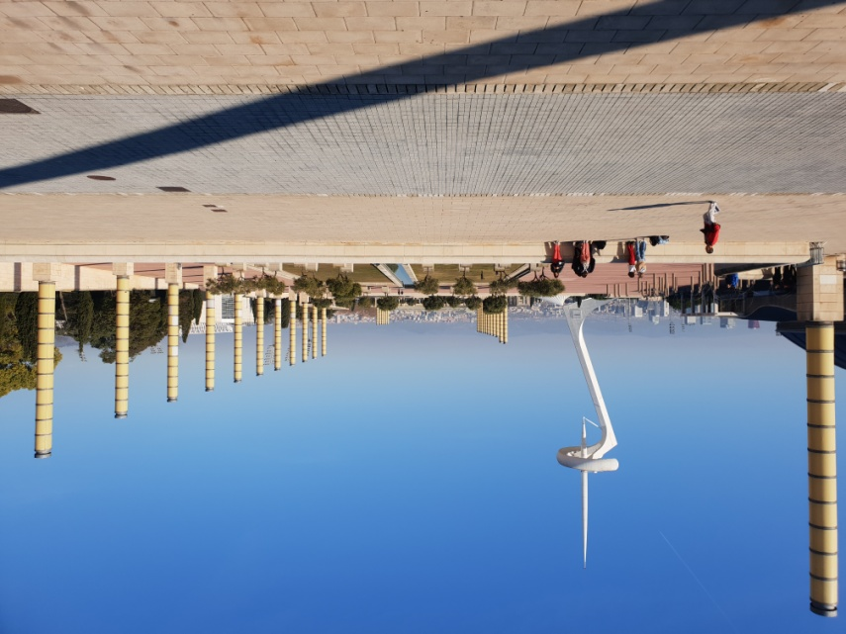
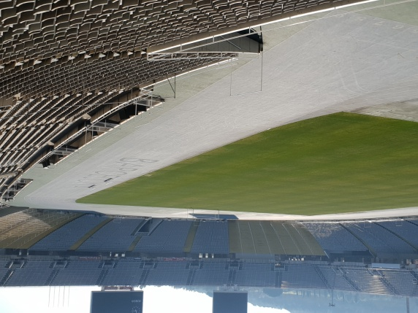
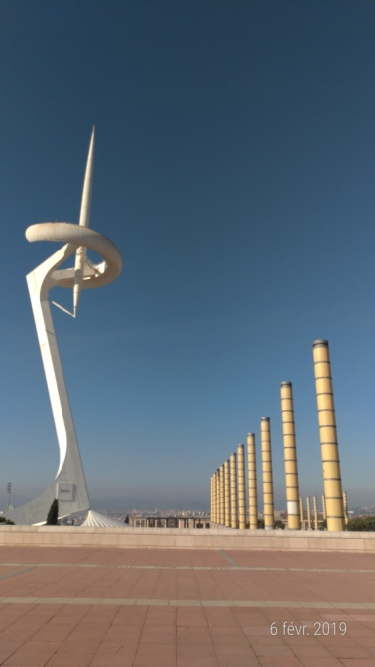
Mercredi 6 Février – Le midi Barcelone
Nous avons mangé notre pique nique sur le site des jeux olympiques de 1992, sur la colline de Montjuic.
L’esplanade est gigantesque, majestueuse, et on domine toute la ville de Barcelone.

Slide 11
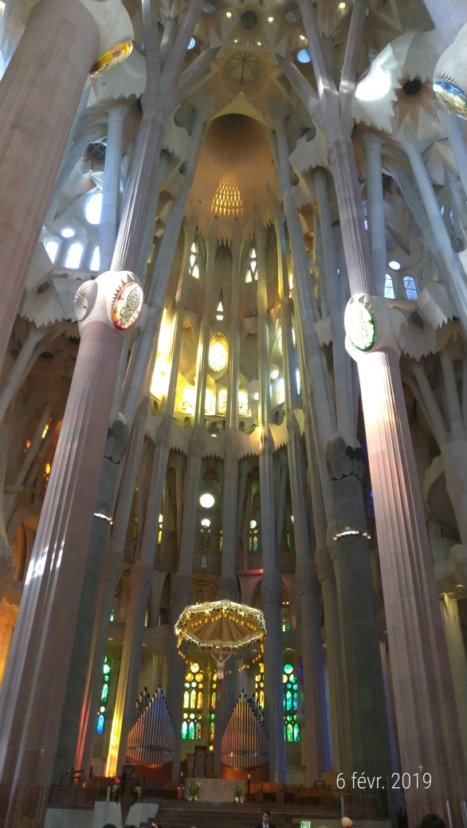
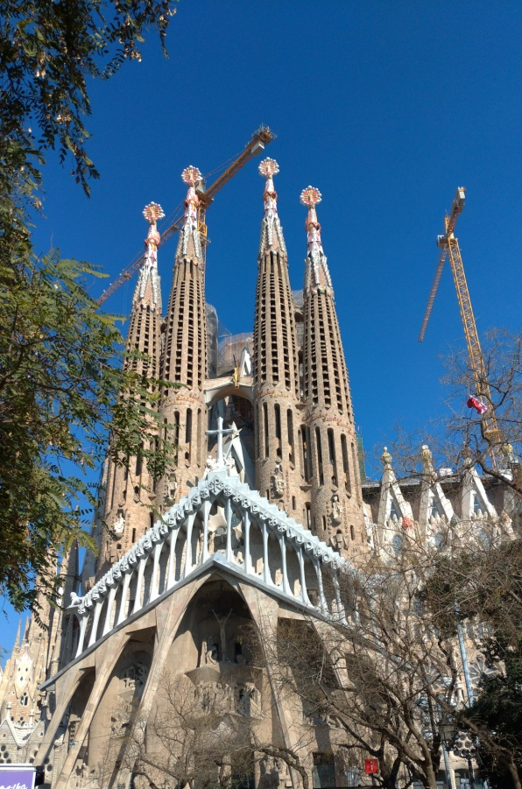
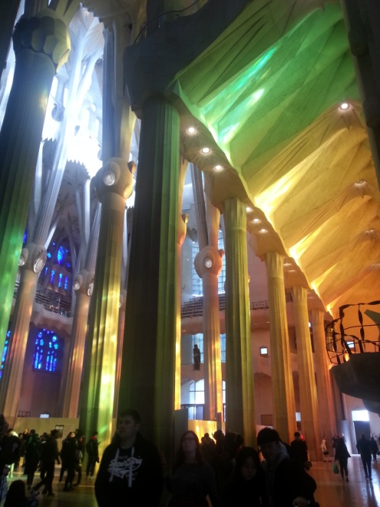
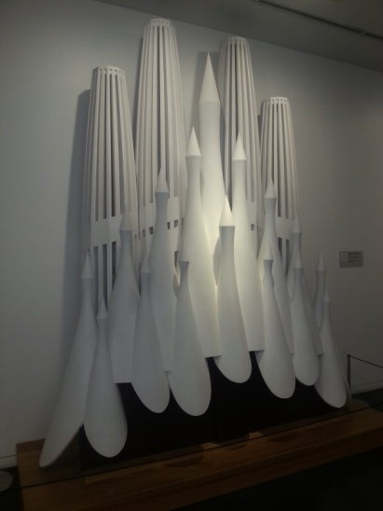
Mercredi 6 Février – L’après-midi Barcelone
Impossible de pénétrer dans la Sagrada Familia sans être émerveillés, par la beauté du lieu et l’atmosphère unique qui s’en dégage. L’œuvre inachevée de Gaudí est encore en construction, son financement est entièrement privé.
Les couleurs des vitraux sont illuminées par le soleil, c’est magnifique.
Des maquettes représentent les travaux qui restent à effectuer…

Slide 12
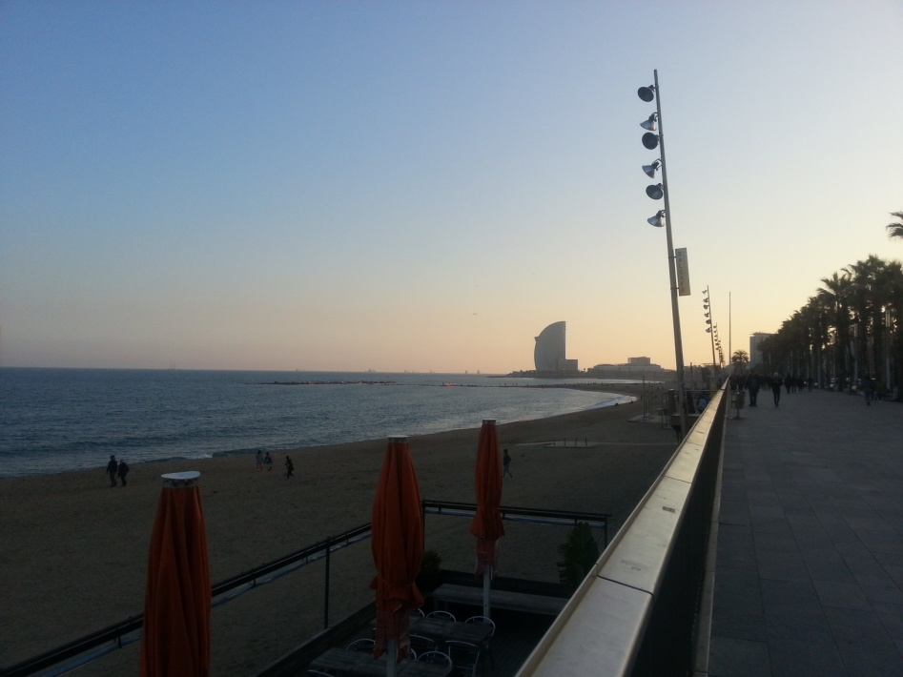
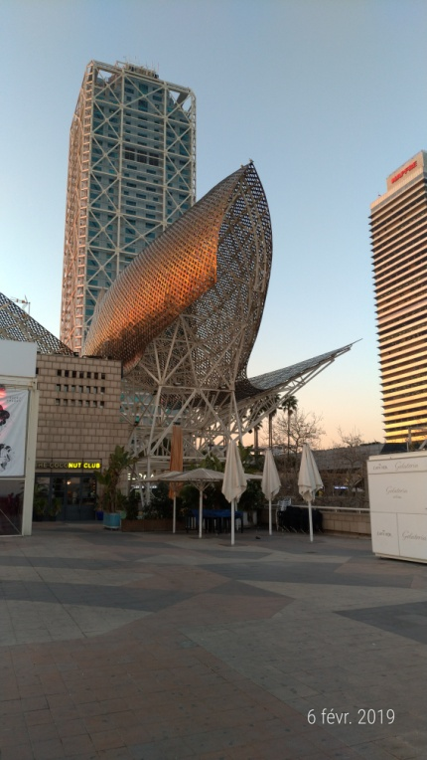
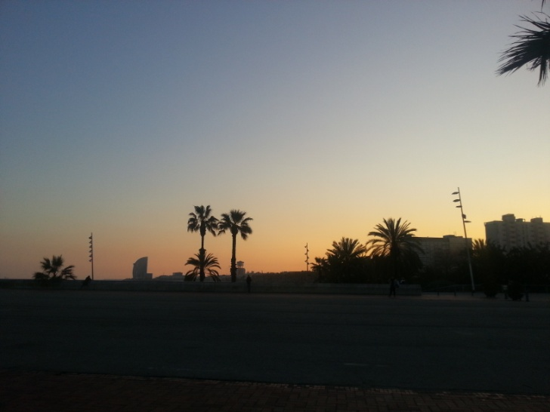
Mercredi 6 Février fin de journée - Barcelone
Une dernière ballade dans Barcelone nous donne l’opportunité de découvrir la plage et de profiter du soleil couchant.
Nous sommes épuisés par les kilomètres de marche à pied mais nous avons découvert Barcelone et ses lieux emblématiques.

Slide 13
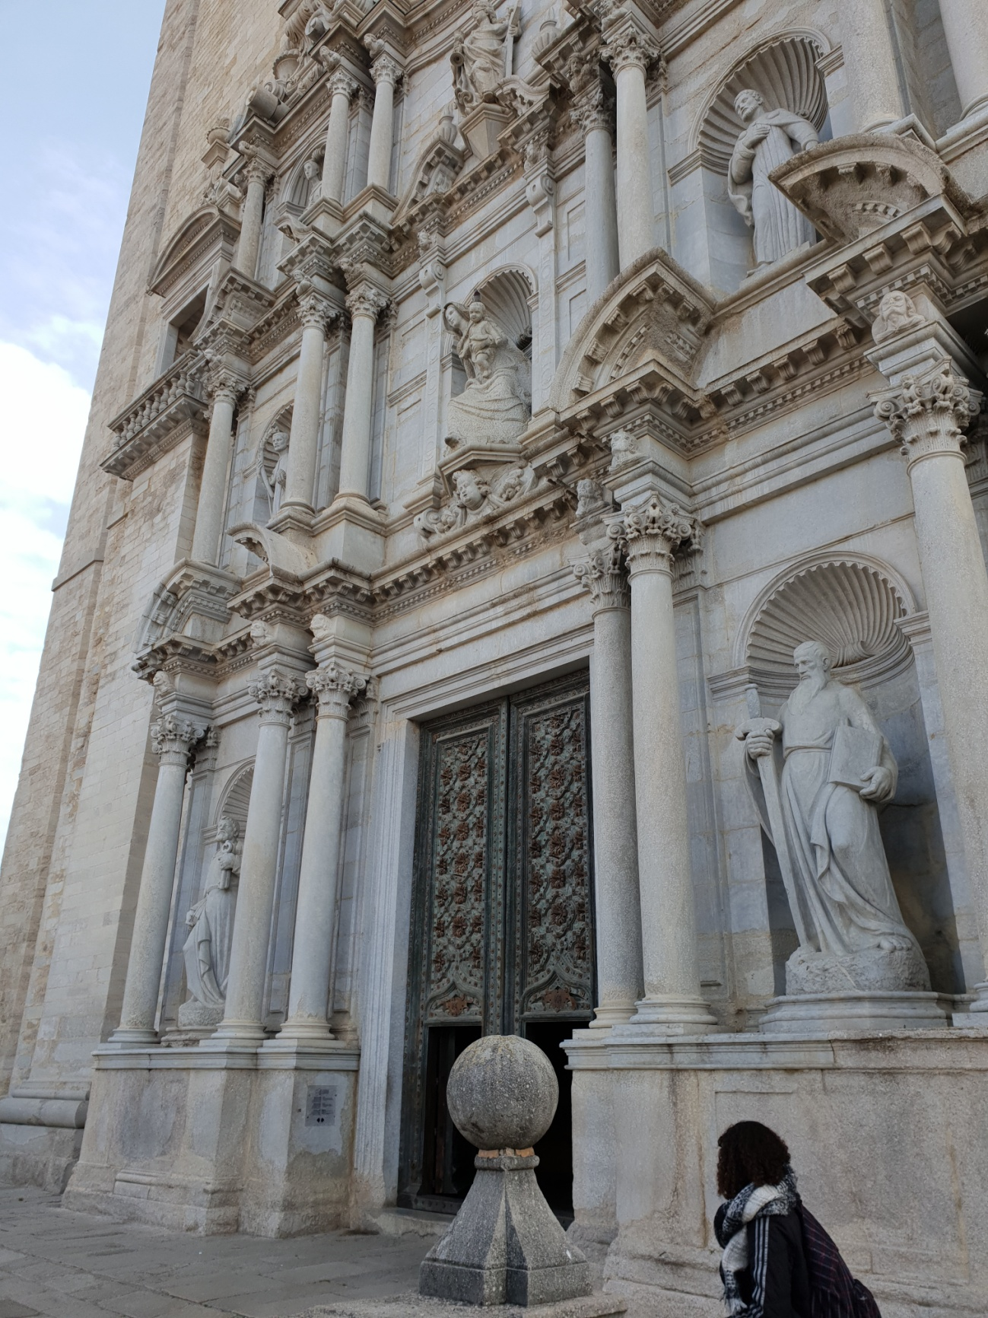
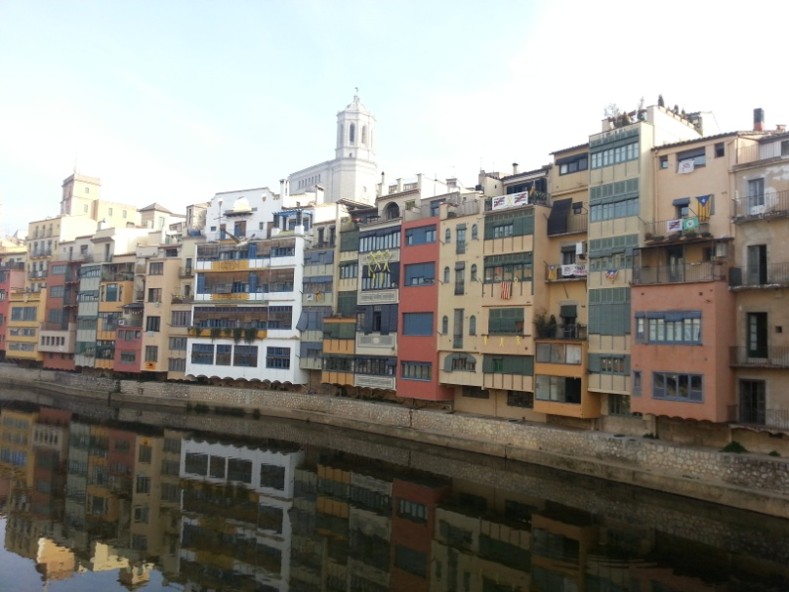
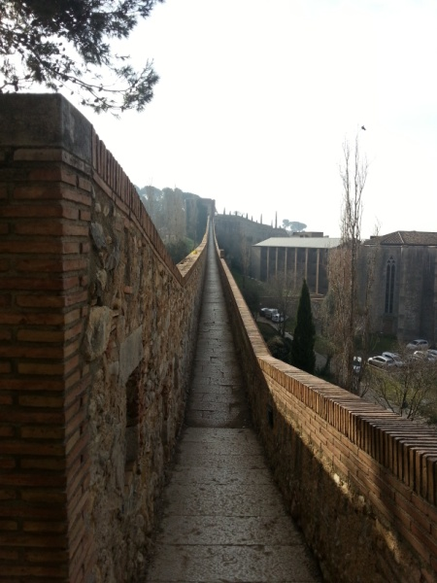
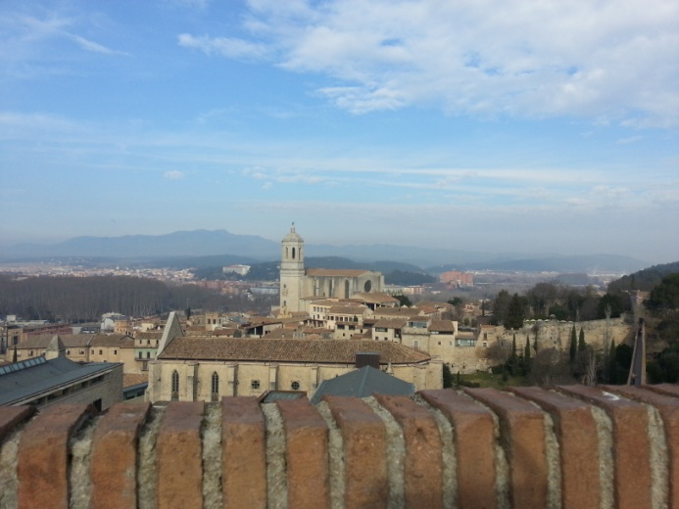
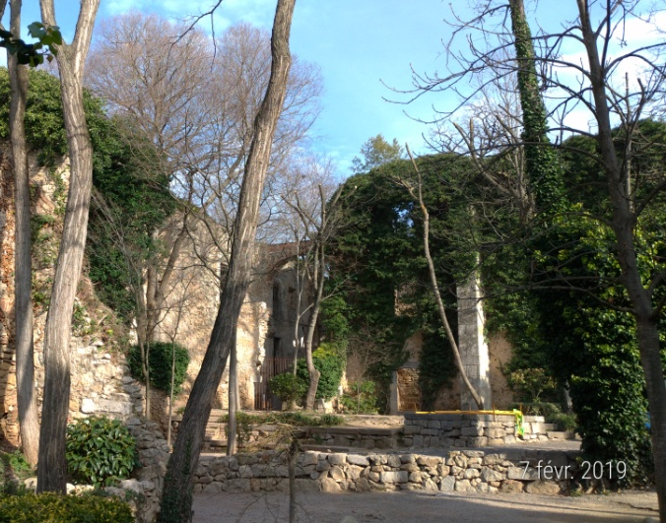
Jeudi 7 Février – Le matin Gérone
Nous commençons notre retour vers la France, en nous arrêtant à Gérone, une cité historique, fondée avant JC, dotée d’une enceinte fortifiée.
Nous empruntons le chemin sur la muraille, la vue est splendide.

Slide 14
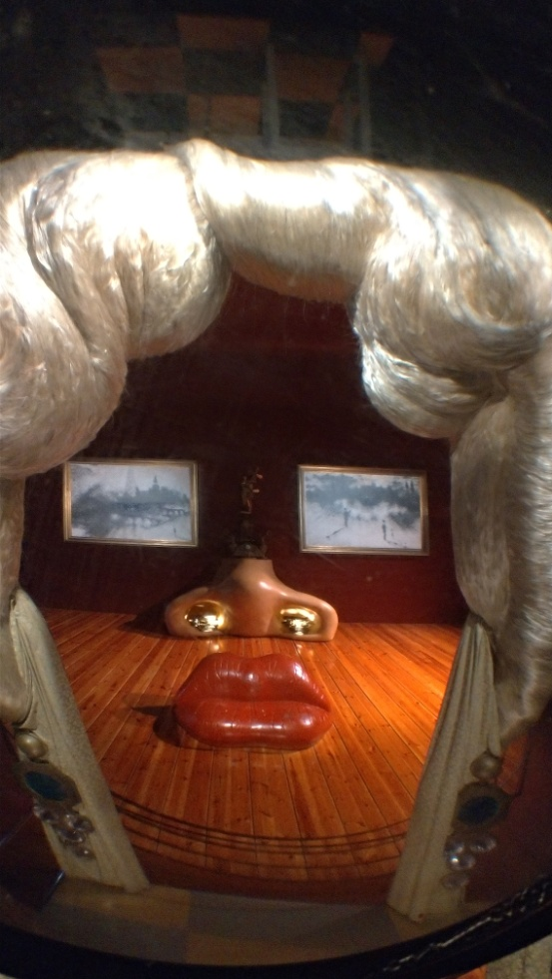
Jeudi 7 Février – L’après-midi
Figueras – le Musée DALÌ
Nous visitons le musée Dalí, avec les explications d’un guide. Nous découvrons ainsi les symboles cachés dans les œuvres présentées.

Slide 15
Jeudi 7 Février – Le repas de groupe
Pour clôturer notre voyage, nous allons manger au restaurant avant de reprendre le bus. L’ambiance est détendue !
C’est déjà la fin du voyage…

